Slide 1
اهلا و سهلا

Slide 2
تعريف المعلم
ابو عمر محمد فاروق حسين
مدير المدرسة
المدرسة الدخليةالسلامية بروداروغاهت
سيتاكتد ستوغرام
Emil – aomfaruk1177@gmail.com
Mobail – 01818433486

Slide 3
تعريف الدرس
الصف التاسع من الداخل
القواعد اللغة العربية
الدرس الثانى
الفعل المضارع

Slide 4
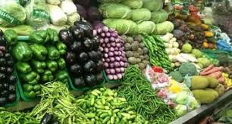
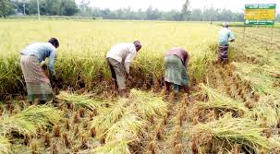

Slide 5
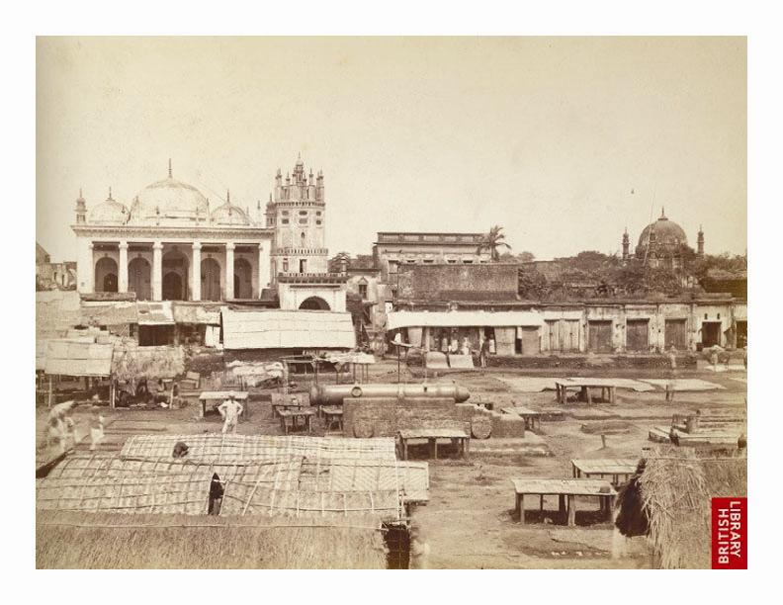
الوحدة الاولى
علم الصرف
الدرس الثانى
الفعل و اقسامه
الصفخة: 9-11

Slide 6
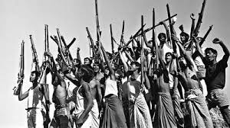
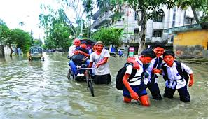

Slide 7
পাঠ ঘোষণা
আজকের পাঠ -
الفعل المضارع

Slide 8
শিখণ ফল
এ পাঠ শিক্ষার্থীরা –
১। الفعل المضارع-এর সংজ্ঞা দিতে পারবে।
২। الفعل المضارع-এর প্রকারভেদ বলতে পারবে
৩। الفعل المضارع-এর আলামত বা চিহ্ন বলতে পারবে।
يأكل = খাচ্ছে
يكتب = লিখছে
فعل এর উদাহরণ
ضربَ زيدٌ عمراً
يذهب الطالب فى المدرسة

Slide 9
الفعل المضارع এর সংজ্ঞা
الفعل المضارع এর পরিচয়ঃ المضارع শব্দটি المضارعة মাসদার থেকে اسم فاعل এর واحد مذكر এর সিগাহ। এর আবিধানিক অর্থ- সদৃশ, অনুরূপিত্যাদি।
المضارع এর পারিভাষিক অর্থ- যে فعلবর্তমান বা ভবিষ্যৎ কালের কোনো অবস্থা, বুঝায় তাকে الفعل المضارع বলে । যেমন- يَضْرِبُ –ينصر

Slide 10
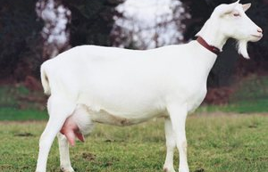
المضارع এর বিষলশন
المضارع
ع
+
ر
+
ض
=
ضرع
ضرع এর অর্থ স্তন

Slide 11
المضارع এর নামকরণ
حال
+
استقبال
=
مضارع
যেহেতু حال তথা বর্তমানকাল ও استقبال বা ভবিষ্যৎ কাল একত্রিত হয়েছে তাই তাকে مضارع বলে ।

Slide 12
المضارع এর আলামত
المضارع এর আলামত হচ্ছে ৪ টি যথা
ا – ت - ي - ن
এদের একত্রে বলা হয় –اتين
যেমন - ينصر – تنصر – انصر – ننصر
ا - আসে একটি ছিগার জন্য । ت - আসে ৮ টি ছিগার জন্য
ي - আসে ৪ টি ছিগার জন্য । ن - আসে ১টি ছিগার জন্য

Slide 13
المضارع الفعل এর গঠন পদ্ধতি
প্রগঠন প্রণালিঃ- ماضي থেকে مضارع এর সীগাহ সমূহ গঠন করতে হলে مضارع এর ৪টি চিহ্ন ا – ت - ي - ن এর যে কোনো একটি ماضي এর সীগার শুরুতে যোগ করতে হবে। فاء كلمة -কে সাকিন করে عين كلمة -তে বাব অনুসারে যবর,যের বয পেশ আর শেষাক্ষরে পেসশ দিতে হবে। এ ক্ষেত্রে علامة المضارع -টি যবর বিশিষ্ট হবে। যেমন - نصر থেকে ينصر , ضرب থেকে يضرب ইতাদি। এ ছাড়া আরো ২টি পদ্ধতি আছে ।

Slide 14
الاقسام الفعل المضارع
الفعل المضارعএর প্রকারভেদ –
1) الفعل المضارع المثبت
2) الفعل المضارع المنفي
3) الفعل المضارع المنفي المجحود بلم
4) الفعل المضارع المنفي المؤكد بلن
5) الفعل المضارع بلام التاكيد و نون التاككيد

Slide 15
একক কাজ
المضارع এর আলামত কতটি ও কী কী? বল।

Slide 16
জোড়ায় কাজ
الفعل المضارع কত প্রকার ও কী কী লিখ?

Slide 17
দলীয় কাজ
المضارع এর নামকরণ লিখ?

Slide 18
বাড়ির কাজ
المضارع الفعل এর গঠন পদ্ধতি লিখে আনবে?

Slide 19
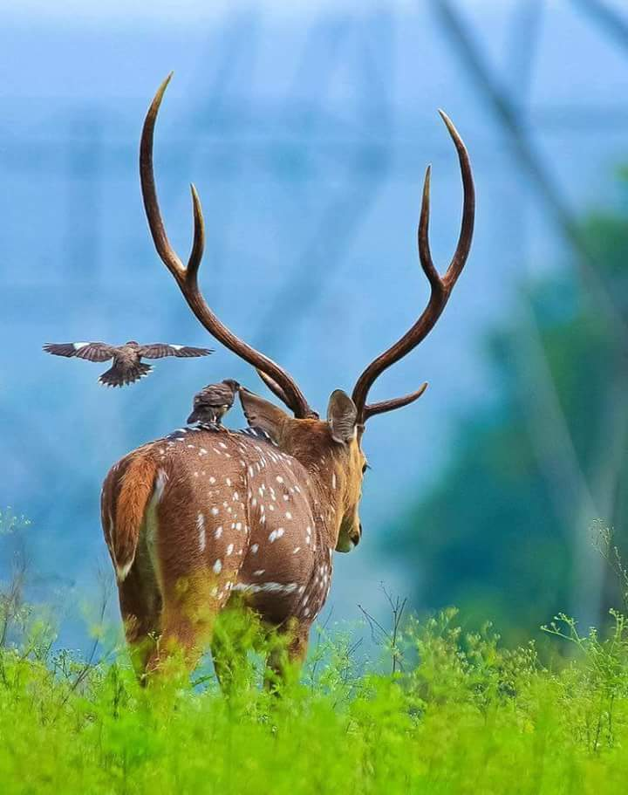
সবাইকে ধন্যবাদ

